Slide 1
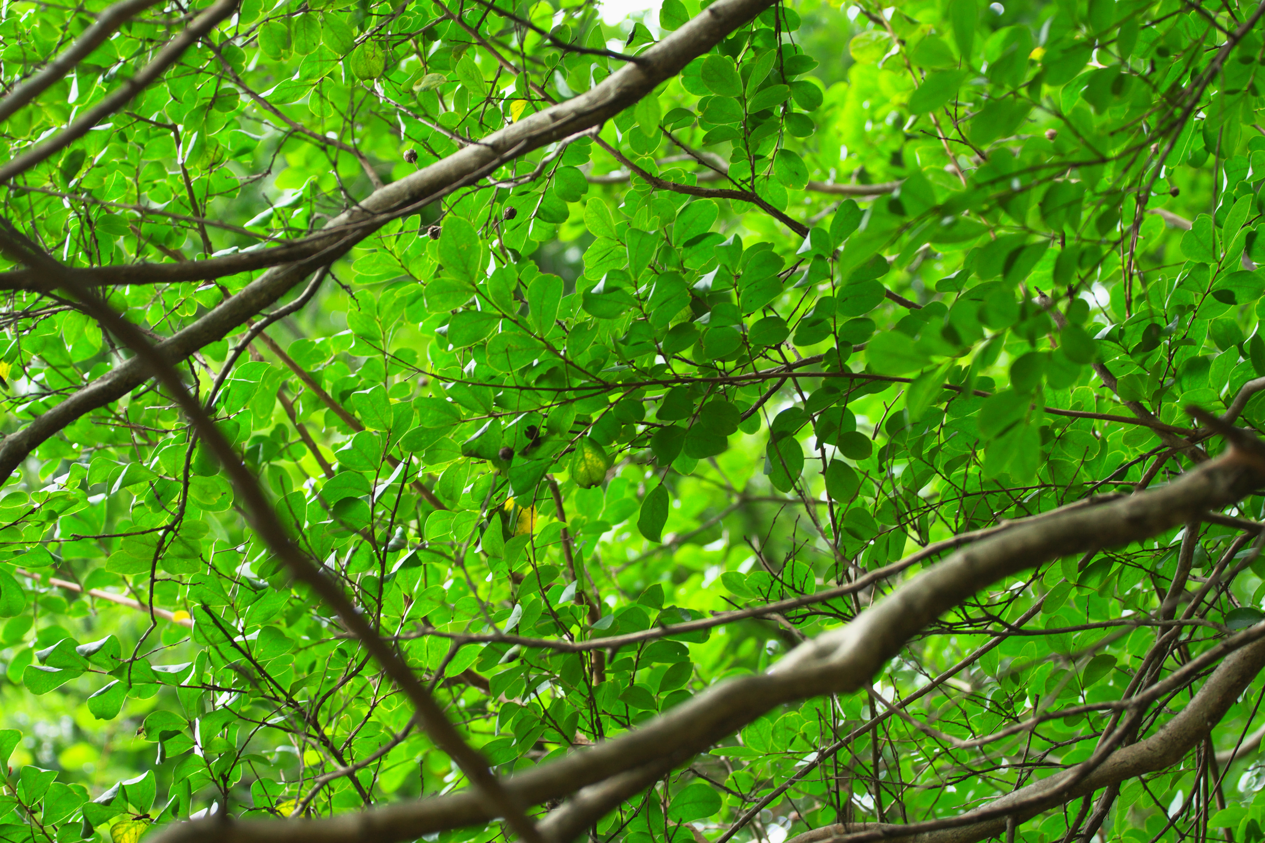
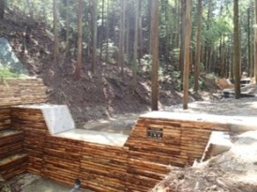
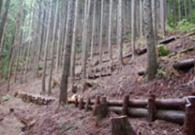












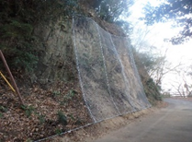
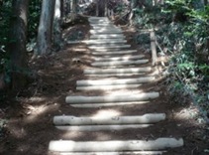
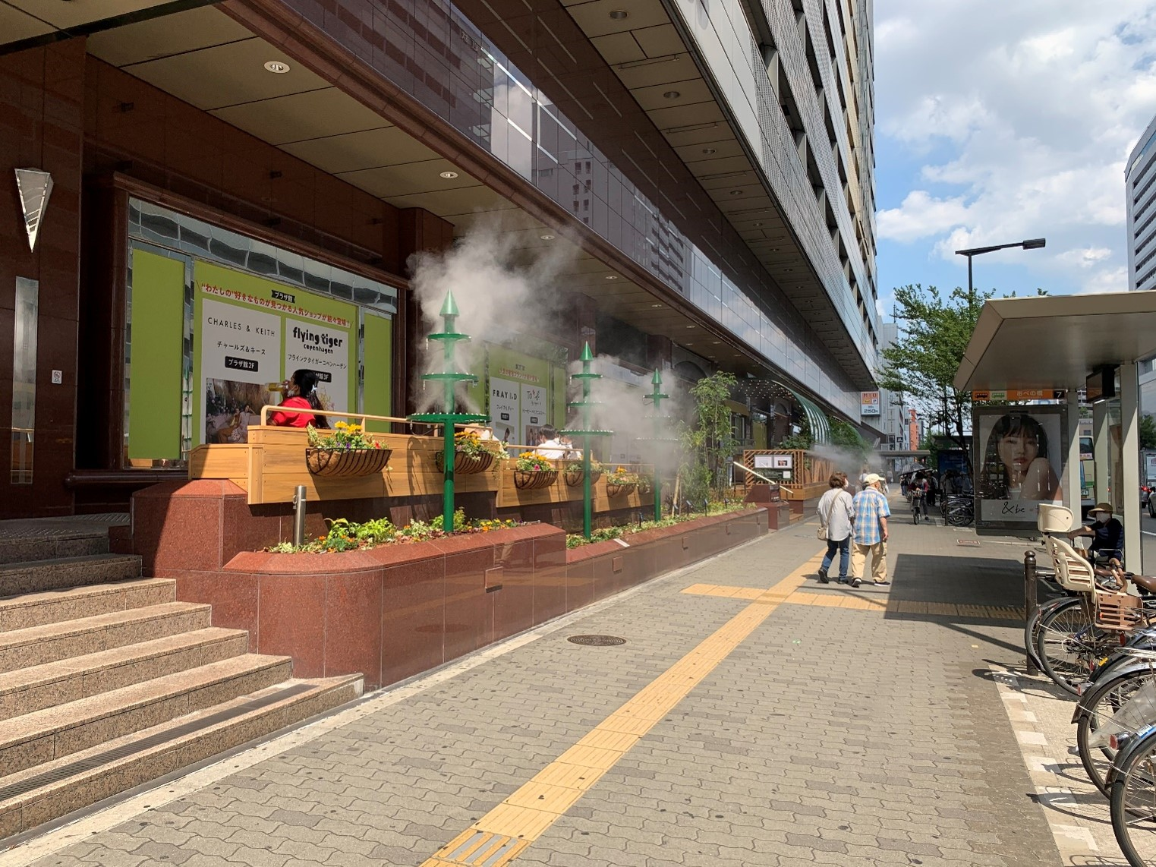
大阪府森林環境税
大阪府では、平成28年度から大阪府森林環境税を活用し、自然災害から府民の生命
財産を守るため「土石流・流木対策」などの取組みを行っています。
令和６年度からは、地球温暖化に起因する想定を超える豪雨や水害の激甚化・頻発化に備え、国の対策方針である「流域治水」の考え方を踏まえた森林部における治山ダム整備等を行います。また、自然公園内の管理道等の安全対策や、災害並みの猛暑を踏まえ「都市緑化を活用した猛暑対策」も併せて実施します。
これらに必要な財源として、大阪府森林環境税（年額300円/個人府民税均等割額に加算）
を令和９年度まで延長させていただきます。（事業期間：令和10年度まで）
緊急かつ集中的に各種対策を進めていきます。ご理解の程よろしくお願いします。
※大阪府森林環境税は、個人府民税均等割額に加算する超過課税で、「大阪府森林及び都市の緑の有する公益的機能
を維持増進するための環境の整備に係る個人の府民税の税率の特例に関する条例」に基づき課税されます。
集水域（森林区域）における流域治水対策：約30億円
■対象箇所：２３地区（約３００ha/１地区）
対策イメージ
筋工
■対策内容
①土砂流出抑制対策：
治山ダムの整備や危険木
の伐採・搬出等を行います。
本数調整伐
②山地保水力向上対策：
筋工と本数調整伐を組み合
わせた面的な森林整備を行
います。
治山ダム
保全対象
（下流域の浸水想定区域全体）
森林管理施設の安全対策：約15億円
都市緑化を活用した猛暑対策：約３億円
■対象箇所：４０箇所
■対策内容：
駅前広場及びその周辺や、多くの府民等が集まる観光スポット等において、緑化と併せて日除けや微細ミスト等の暑熱環境改善設備を整備する事業者等に補助を行います。
■対策内容：
崩壊等の危険性の高い自然公園内の歩道や管理道において、落石対策・改良工事（排水整備、路肩補修等）を行うとともに、老朽化したトイレを改修します。
（府内市町村や公共交通事業者等を対象に、最大5,000万円を上限に全額助成）
※万博開催までの２か年を
集中取組期間として取り組みます。

Slide 2
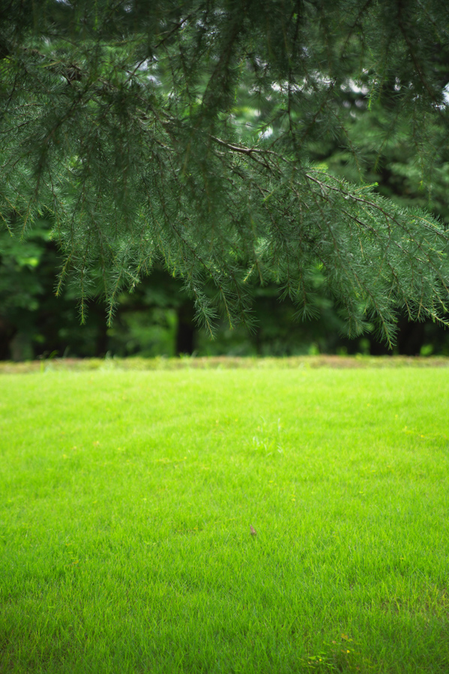
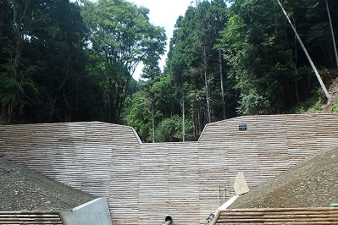
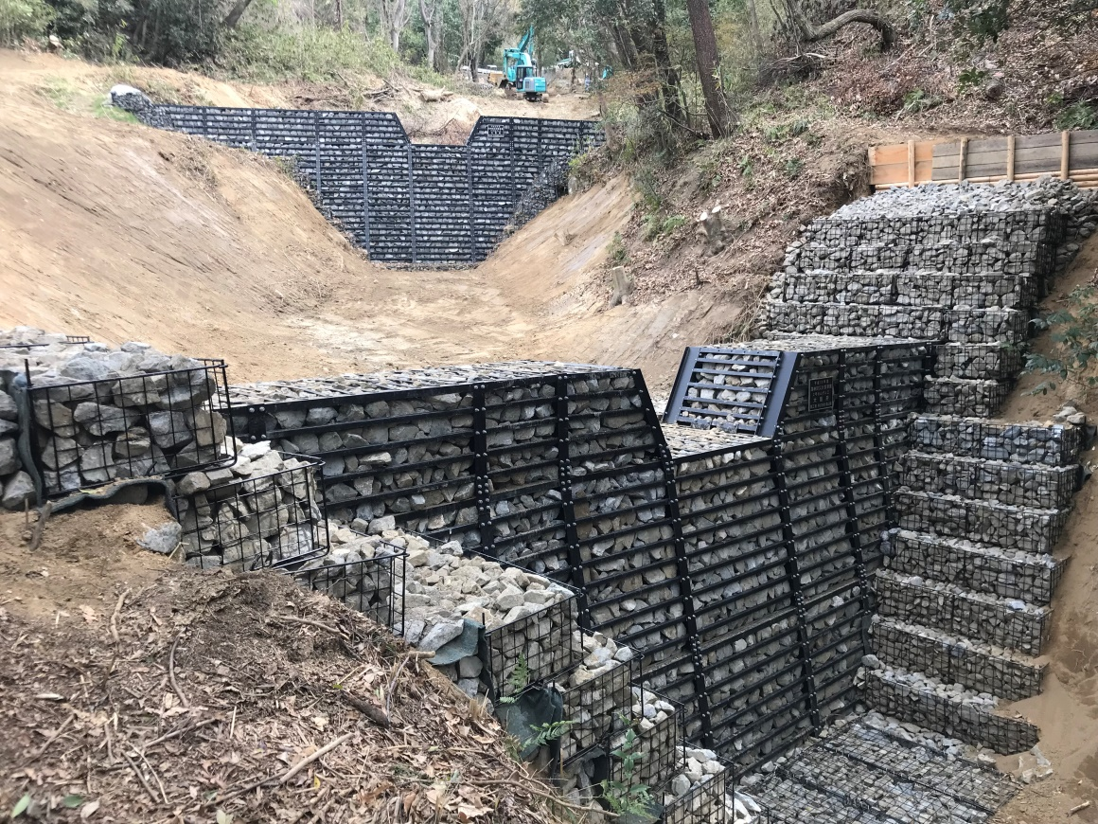
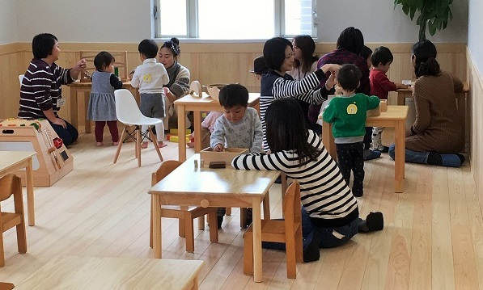
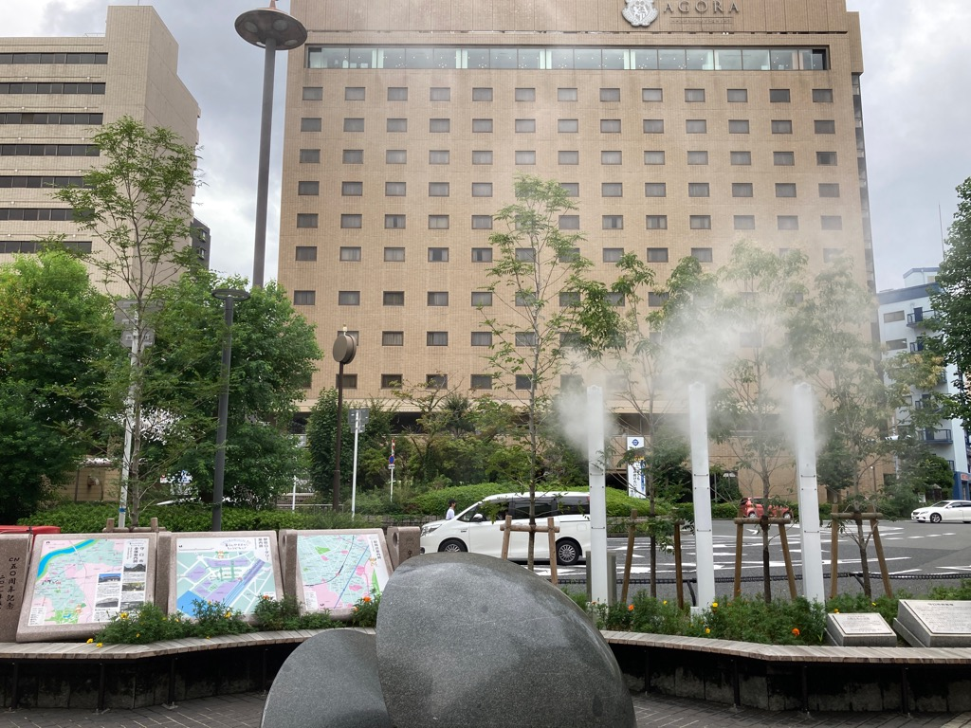


これまでの大阪府森林環境税を活用した取組み
平成28年度～令和元年度
令和２年度～令和５年度
〇危険渓流の土石流・流木対策
（治山ダム整備等）：３０箇所
〇新たな知見に基づく土石流・流木対策：
５６箇所（事業期間：Ｒ６年度まで）
〇主要道路沿いにおける倒木対策
（枯損木等の伐採除去等）：２０路線
〇持続的な森づくりの推進
（作業道の舗装など）：３２地区
〇子育て施設木のぬくもり推進事業
（内装木質化支援）：１３５園
茨木市泉原地区（R4年度竣工）
〇都市緑化を活用した猛暑対策：
１３６箇所
大東市寺川地区
（H30年度竣工）
幼稚園の内装木質化
京阪・守口市駅（R3年度竣工）
よくある質問
Q1：大阪府森林環境税の使い道、取組状況の詳細等は、どうすれば知ることができますか？
A1：大阪府森林環境税を活用した取組みについては、大阪府のホームページ等でお知らせ
します。詳しくは「大阪府 森林環境税」と検索してご覧ください。
URLはこちら
https://www.pref.osaka.lg.jp/o120030/midorikikaku/shinrinkankyozei/index.html
Q2：国の森林環境税・譲与税と大阪府の森林環境税の目的等の違いは何ですか？
二重取りではないのでしょうか？
A2：国の森林環境税・譲与税は、温室効果ガス排出削減目標の達成に向け、間伐や担い手
の確保、木材利用の促進といった森林整備等の恒久的な対策を対象とする一方、大阪
府森林環境税は、国の森林環境税・譲与税が対象としていない山地災害や猛暑から府
民の生命・財産を守る防災・減災対策を、期間を限定して実施するものであり、
目的・使途を明確にすみわけています。
お問い合わせ先（平日９時～１８時、土日祝・年末年始休み）
府民お問い合わせセンター「ピピっとライン」
電話：０６－６９１０－８００１ ファクシミリ：０６－６９１０－８００５
■担当課
（税の使い道に関すること）環境農林水産部 みどり推進室 みどり企画課・森づくり課
電話：０６－６２１０－９５５０ ファクシミリ：０６－６２１０－９５５１
（税のしくみに関すること）財務部 税務局 徴税対策課
電話：０６－６２１０－９１２３ ファクシミリ：０６－６２１０－９９３３

